Slide 1
Conférence de Cardiologie
Gabriel CHEVROT,
DES médecine cardiovasculaire

Slide 2
Dossier N°1
Vous voyez en consultation M. T, 68 ans, sans antécédents hormis un tabagisme actif (20 cigarettes par jour depuis l’âge de 18 ans).
Il est asymptomatique sur le plan cardiovasculaire.
Il pèse 95 kg pour 1,70m (IMC à 31,1 kg/m²).
Votre examen clinique retrouve une pression artérielle à 165/85 mmHg, une fréquence cardiaque à 70 BPM, une SpO2 à 96% en air ambiant.
Les bruits du cœur sont réguliers sans souffle, l’auscultation cardiaque est sans particularité, les pouls pédieux et radiaux sont perçus.

Slide 3
Dossier N°1
Question 1:
A propos de ce patient, quelle(s) est(sont) la(les) réponse(s) exacte(s):
A) Sa consommation de tabac est estimée à 80 paquets-années
B) On peut porter chez ce patient le diagnostic d’hypertension artérielle
C) Le sexe masculin de ce patient est un facteur de risque de maladie athéromateuse
D) L’obésité de ce patient est un facteur de risque principal de maladie athéromateuse
E) Ce patient ne présente pas de maladie athéromateuse car ses pouls sont palpés.

Slide 4
Dossier N°1
Vous prescrivez différents examens complémentaires et revoyez le patient en consultation plusieurs semaines plus tard.
Sa Mesure Ambulation de la Pression Artérielle (MAPA) retrouve une PA moyenne sur les 24h à 135/75 mmHg, diurne à 138/80 mmHg, nocturne à 125/70 mmHg.
Question 2:
Parmi les propositions suivantes, laquelle (lesquelles) est(sont) exacte(s):
A) Vous confirmez le diagnostic d’HTA
B) Vous confirmez le diagnostic d’HTA blouse blanche
C) Vous confirmez le diagnostic d’HTA masquée
D) Vous complétez la MAPA par une Auto Mesure Tensionnelle (AMT)
E) Vous répétez la MAPA

Slide 5
Dossier N°1
Le patient vous parle pendant la consultation de l’apparition depuis plusieurs mois de douleur au mollet droit, à type de crampe, déclenchée à la marche et l’obligeant à s’arrêter au bout d’un certaine distance (500m), permettant une disparition de la douleur en quelques minutes.
L’examen de la jambe retrouve un mollet souple indolore à la palpation, sans perte de ballant, sans douleur à la dorsiflexion du pied, sans trouble trophique.
Question 3:
Quel diagnostic suspectez-vous dans ce contexte?
< QROC >

Slide 6
Dossier N°1
Question 4:
Quelle(s) examen(s) pouvez-vous proposer à ce stade? (une ou plusieurs réponses attendues):
A) Echographie veineuse des membres inférieurs
B) Echographie artérielle des membres inférieurs
C) Mesure des index de pression systolique (IPS)
D) Angioscanner des membres inférieurs
E) Artériographie des membres inférieurs

Slide 7
Dossier N°1
L’index de pression systolique à la cheville droite est de 1,5.
Question 5: Quelle(s) est(sont) la(les) proposition(s) exacte(s)?
A) Vous confirmez le diagnostic d’AOMI
B) Vous infirmez le diagnostic d’AOMI
C) Le résultat n’est pas interprétable sans l’IPS de la cheville contro latérale
D) Vous mesurez l’IPS à l’orteil droit
E) Vous suspectez une médiacalcose à droite.

Slide 8
Dossier N°1
Après avoir complété votre examen clinique, vous confirmez le diagnostic d’artériopathie oblitérante des membres inférieurs (AOMI).
Question 6: D’après la classification de Leriche et Fontaine, quel est le stade de la maladie de ce patient:
A) 0
B) I
C) II
D) III
E) IV

Slide 9
Dossier N°1
Question 7:
Quelle prise en charge thérapeutique proposez vous? (une ou plusieurs réponses attendues)
A) Arrêt du tabac
B) Marche régulière
C) Anti-agrégation plaquettaire
D) Statine
E) Inhibiteurs de l’enzyme de conversion

Slide 10
Dossier N°2
M. X, 48 ans, sans antécédents, se présente aux urgences pour palpitations.
Il a présenté brutalement un épisode de palpitations ayant duré plusieurs minutes dans la soirée, le motivant à consulter.
A son arrivé, les paramètres vitaux sont:
TA 125/80 mmHg, FC 60 BPM, SpO2 100% en air ambiant, pas de signe de choc, pas de signe d’insuffisance cardiaque

Slide 11
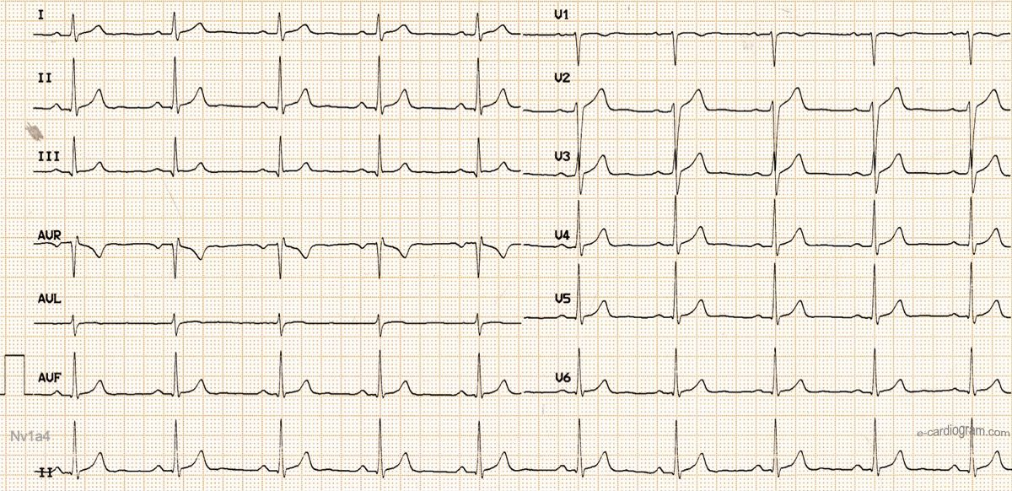
Dossier N°2
Vous réalisez l’ECG suivant:

Slide 12
Dossier N°2
Question 1:
Que constatez-vous sur cet ECG? (une ou plusieurs réponses attendues)
ST + antérieur
Fibrillation atriale
Flutter commun
Hypertrophie atriale droite
Rythme sinusal

Slide 13
Dossier N°2
Lors de votre examen, le patient récidive un épisode de palpitation. L’ECG paroxystique est le suivant:

Slide 14
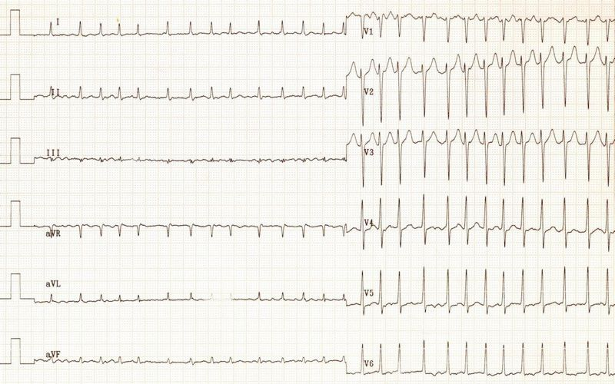

Slide 15
Dossier N°2
Question 2:
Que constatez-vous sur ce nouvel ECG? (une ou plusieurs réponses attendues)
ST + antérieur
Fibrillation atriale
Flutter commun
Hypertrophie atriale droite
Rythme sinusal

Slide 16
Dossier N°2
Question 3:
Quel(s) examen(s) complémentaire(s) proposez-vous?
ionogramme sanguin
Créatinine
TSHus
Numération globulaire
Radiographie pulmonaire

Slide 17
Dossier N°2
Le bilan étiologique est normal, vous concluez à un premier épisode de FA persistante sur cœur sain.
Question 4:
Le score CHADS-VA du patient est de (une seule réponse attendue):
0
1
2
3
4

Slide 18
Dossier N°2
Malgré la bonne tolérance clinique, vous décidez de réaliser une cardioversion car le patient se dit gêné par ses palpitations.
Question 5: Quelle est la proposition exacte (une seule réponse attendue)?
Vous réalisez préalablement une ETO pour vous assurer de la vacuité de l’auricule gauche
Vous introduisez une anticoagulation curative et délayez la cardioversion à 3 semaines minimum
Vous réalisez la cardioversion et introduisez une anticoagulation curative pendant 4 semaines
Vous n’introduisez pas d’anticoagulation et réalisez la cardioversion

Slide 19
KFP
Un patient de 75 ans, sans antécédents, se présente aux urgences pour perte de connaissance survenu plus tôt dans la journée.
Il ne présente pas de douleur thoracique ou de dyspnée, mais se sent fatigué.

Slide 20
KFP
Question 1:
Parmi les éléments suivants, lequel(lesquels) vous oriente(nt) vers une syncope plutôt qu’une épilepsie?
Perte de connaissance brève (10 à 30 secondes)
Myoclonies peu nombreuses (< 10)
Morsure du bout de la langue
Récupération d’une conscience normale en quelques secondes
Téguments cyanosés
Etat confusionnel post critique prolongé
Palpitations

Slide 21
KFP
Les paramètres vitaux sont TA 140/70 mmHg, FC 36 BPM, SpO2 98% en AA.
Les bruits du cœur sont lents et réguliers, il n’y a pas de signe de choc ou de surcharge.
Vous réalisez l’ECG suivant

Slide 22
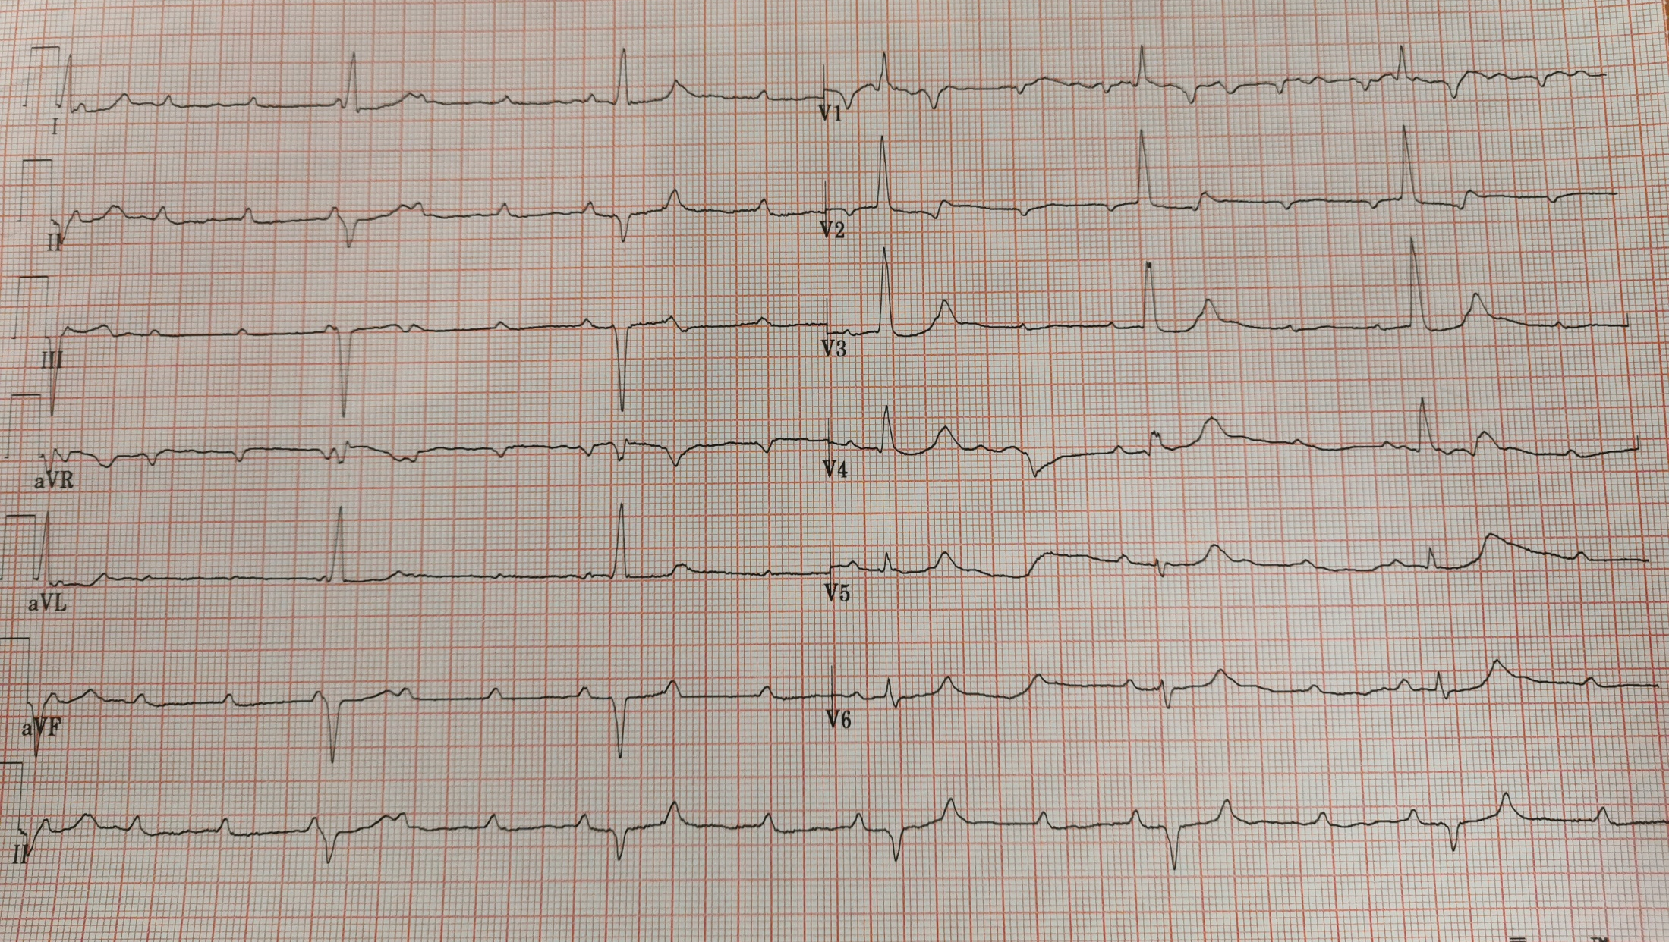
KFP

Slide 23
KFP
Quel est votre diagnostic ECG?
< QROC >

Slide 24
KFP
Le patient récidive une syncope brève devant vous, avec récupération rapide à un état de conscience normal.
L’ECG réalisé pendant l’épisode est le suivant

Slide 25
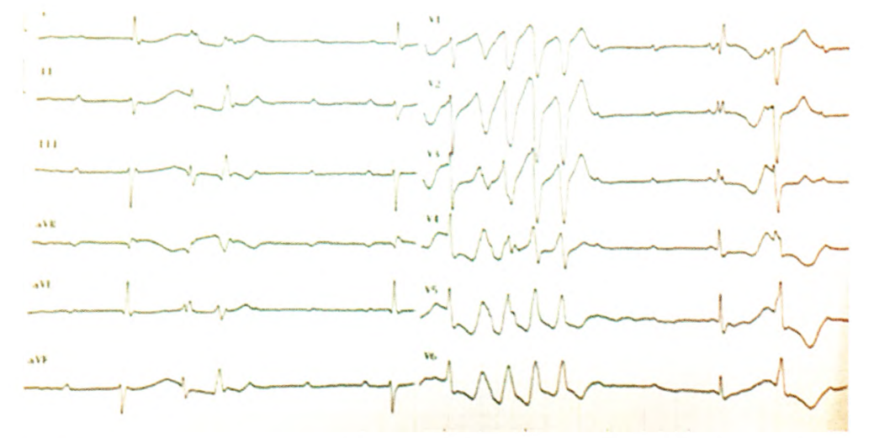
KFP

Slide 26
KFP
Question 3:
Quel est votre diagnostic? (une seule réponse attendue)
Fibrillation atriale
Fibrillation ventriculaire
Tachycardie ventriculaire
Torsade de pointe
Infarctus du myocarde

Slide 27
Questions isolées
Question 1:
Un patient se présente en consultation avec l’ECG suivant.

Slide 28
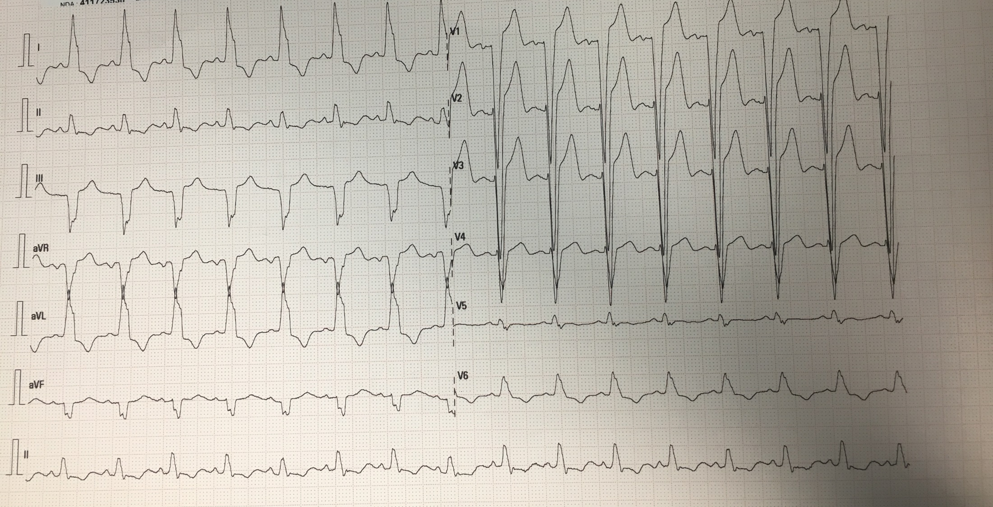
Questions isolées

Slide 29
Questions isolées
Quelle(s) proposition(s) est(sont) exacte(s)?
A) Le rythme est sinusal
B) Le patient présente un bloc de branche gauche complet
C) Le patient présente un hémibloc antérieur gauche
D) Le patient présente un ST+ antérieur
E) Le patient présente un bloc atrioventriculaire

Slide 30
Questions isolées
Question 2:
Un patient de 72 ans, aux antécédents d’insuffisance cardiaque chronique sur dysfonction ventriculaire gauche d’origine ischémique, se présente en consultation pour majoration de sa dyspnée depuis quelques semaines.
A présent, il est gêné pour des efforts peu intenses de la vie courante, tels que la marche en terrain plat ou la montée des escaliers (< 2 étages).

Slide 31
Questions isolées
Question 2:
D’après ces éléments, comment classez-vous la dyspnée du patient? (une seule réponse attendue)
mMRC 2
mMRC 3
NYHA II
NYHA III
NYHA IV

